Slide 1
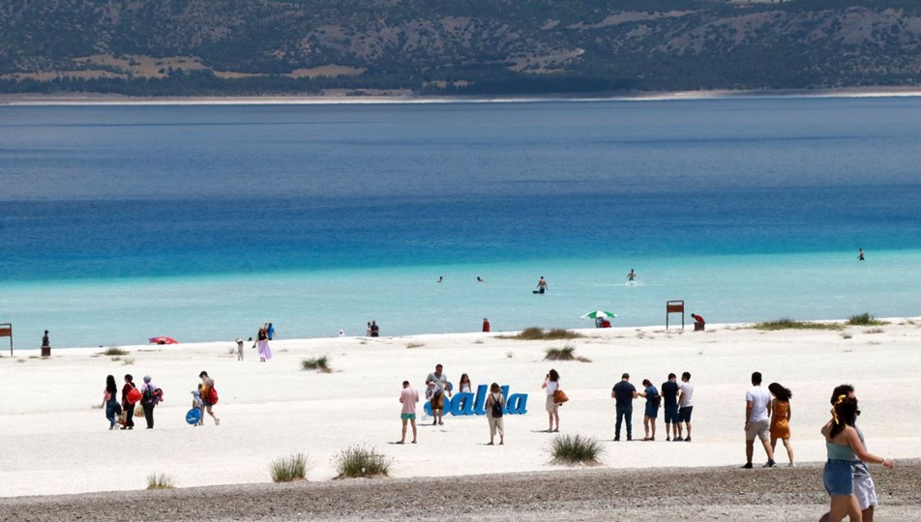


8. ULUSAL
TURİST REHBERLİĞİ KONGRESİ
24-25 NİSAN 2026, BURDUR
BILDIRI BAŞLIĞI,BILDIRI BAŞLIĞI, BILDIRI BAŞLIĞI, BILDIRI BAŞLIĞI, BILDIRI BAŞLIĞI, BILDIRI BAŞLIĞI
1.Yazar Unvanı Adı Soyadı
Kurumu
2.Yazar Unvanı Adı Soyadı
Kurumu
3.Yazar Unvanı Adı Soyadı
Kurumu
4.Yazar Unvanı Adı Soyadı
Kurumu
5.Yazar Unvanı Adı Soyadı
Kurumu
6.Yazar Unvanı Adı Soyadı
Kurumu
Sunucu: Unvan Adı Soyadı

Slide 2
BİLDİRİ BAŞLIĞI BİLDİRİ BAŞLIĞI BİLDİRİ BAŞLIĞI BİLDİRİ BAŞLIĞI BİLDİRİ BAŞLIĞI BİLDİRİ BAŞLIĞI
GİRİŞ
Metin Ekleyiniz

Slide 3
BİLDİRİ BAŞLIĞI BİLDİRİ BAŞLIĞI BİLDİRİ BAŞLIĞI BİLDİRİ BAŞLIĞI BİLDİRİ BAŞLIĞI BİLDİRİ BAŞLIĞI
LITERATÜR
Metin Ekleyiniz

Slide 4
BİLDİRİ BAŞLIĞI BİLDİRİ BAŞLIĞI BİLDİRİ BAŞLIĞI BİLDİRİ BAŞLIĞI BİLDİRİ BAŞLIĞI BİLDİRİ BAŞLIĞI
YÖNTEM
Metin Ekleyiniz

Slide 5
BİLDİRİ BAŞLIĞI BİLDİRİ BAŞLIĞI BİLDİRİ BAŞLIĞI BİLDİRİ BAŞLIĞI BİLDİRİ BAŞLIĞI BİLDİRİ BAŞLIĞI
BULGULAR
Metin Ekleyiniz

Slide 6
BİLDİRİ BAŞLIĞI BİLDİRİ BAŞLIĞI BİLDİRİ BAŞLIĞI BİLDİRİ BAŞLIĞI BİLDİRİ BAŞLIĞI BİLDİRİ BAŞLIĞI
TARTIŞMA VE SONUÇ
Metin Ekleyiniz

Slide 7
BİLDİRİ BAŞLIĞI BİLDİRİ BAŞLIĞI BİLDİRİ BAŞLIĞI BİLDİRİ BAŞLIĞI BİLDİRİ BAŞLIĞI BİLDİRİ BAŞLIĞI
TEŞEKKÜR
Metin Ekleyiniz
Sunucu: Unvan Adı Soyadı

